Slide 1
2D 게임프로그래밍 프로젝트

Slide 2
컨셉
횡스크롤 rpg
성장을 통해 보스 클리어

Slide 3
재미요소
스킬획득과 강화, 아이템을 통한 성장체감
수집 요소 (아바타, 장비, 스킬)
보스 패턴 파훼에서 오는 재미

Slide 4
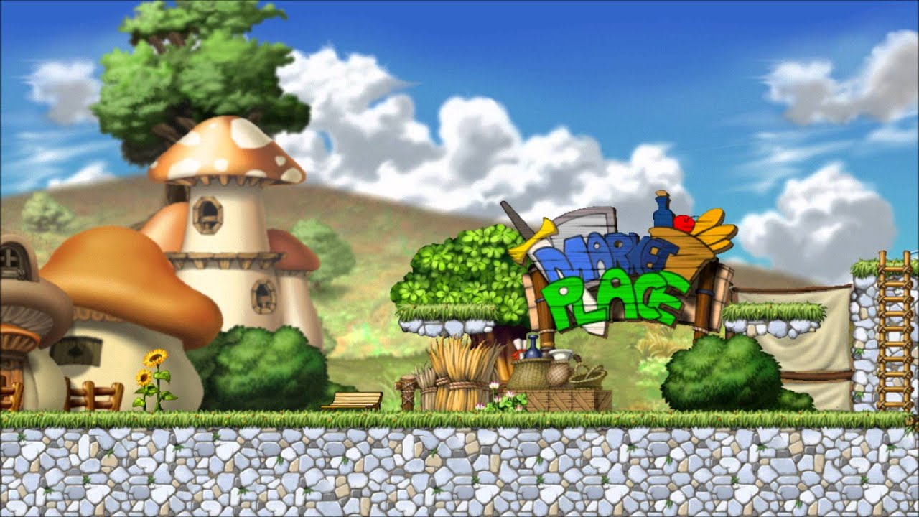
예상(마을)
상점, 의료원, NPC 등을 배치

Slide 5
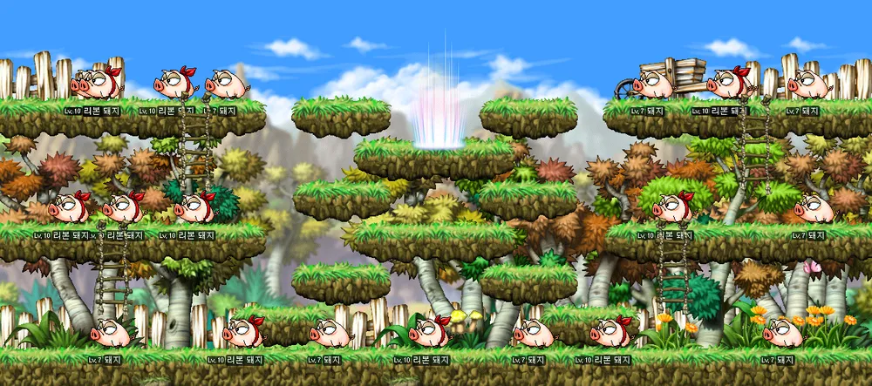
예상(일반맵)
일반몬스터가 리스폰되는 맵

Slide 6
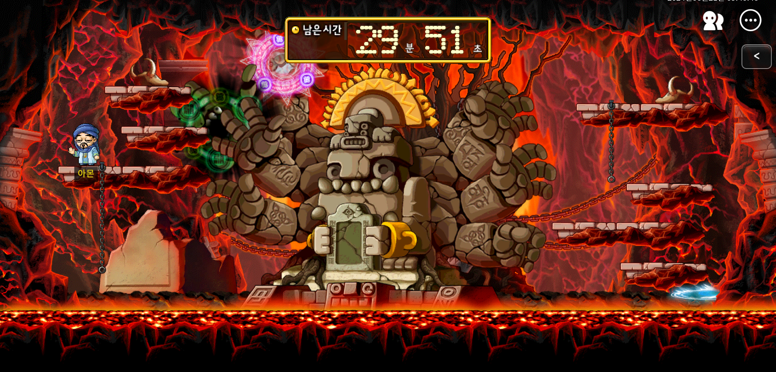
예상(보스맵)

Slide 7
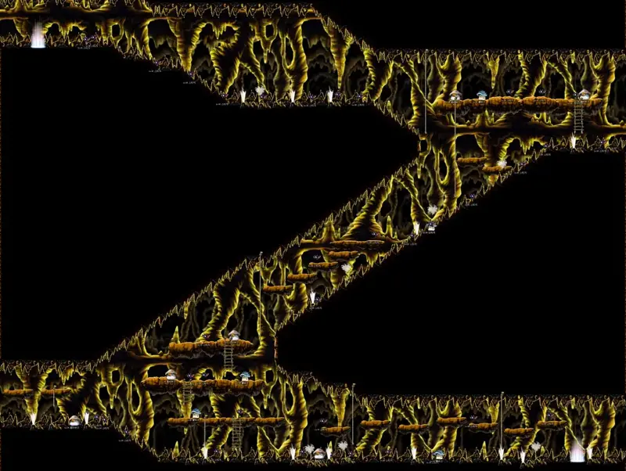
예상(던전)

Slide 8
일정
1주 - 캐릭터, 몹, 보스움직임 구현
2주 - 캐릭터 스킬 구현
3주 - 보스 스킬 구현
4주 - 맵 제작
5주 - ux, ui
6주 - 시스템 구현
7주 - 스테이지 제작
8주 - 스테이지 제작
9주 - 수정 및 마무리

Slide 9
상세
직업
- 칼을 무기로 사용하는 전사
스킬
- 퀘스트 보상, 드롭으로 획득
- 총 4개 까지 사용 가능
- 중복으로 얻은 스킬을 재료로 동일한 스킬 강화 가능
장비
- 모자, 상하의, 신발, 무기, 장신구(반지 4개, 목걸이 1개, 귀걸이 1개)로 구성
- 노말, 레어, 에픽, 레전더리 4가지 등급이 존재
- 상점, 퀘스트 보상, 드롭으로 획득
아바타
- 캐릭터를 꾸밀 수 있는 아이템
- 퀘스트 보상, 드롭, 히든 미션으로 획득

Slide 10
상세
조작
- 이동 : 방향키
- 기본공격 : ctrl
- 스킬 : Q, W, E, R
- 점프 : 스페이스
- 상호작용 : shift
- 아이템 : I
- 스킬창 : K
- 퀘스트 : J
- 맵 : M

Slide 11
상세
레벨 : 레벨업을 하면 캐릭터의 HP, MP, 공격력, 방어력 증가. 몹 처치, 퀘스트 보상으로 경험치를 획득하여 레벨업.
HP : 피격시 HP 감소, 0이 되면 사망, HP물약사용, 의료원에서 회복 가능.
MP : 스킬 사용시 감소. MP물약사용, 의료원에서 회복 가능.
공격력 : 스킬 데미지를 결정하는 수치.
방어력 : 피격 데미지 감소를 결정하는 수치
상태이상 : 중독(지속적으로 HP감소), 마비(이동속도 감소), 공포(n초간 스킬사용 불가), 매혹(n초간 시전 몹에게 다가감), 화상(공격력 감소), 동상(n초간 행동 불능).

Slide 12
상세
한 스테이지에는 마을(휴식공간), n개의 일반 맵, n개의던전, 1개의 보스맵으로 구성.
마을에는 의료원, 상점, npc들로 구성.
여러가지 스테이지로 구성되어 있으며 해당 스테이지의 보스를 클리어하면 맵이 확장되며 다음 스테이지로 갈 수 있음.
일반맵에는 일반몹들이 있고 일정주기로 리스폰. 몹을 처치시 경험치, 돈, 아이템 획득.
던전은 해당 던전 전용 열쇠를 사용하여 입장 가능. 퀘스트 보상, 상점, 드롭으로 열쇠 획득 가능.
보스는 한번만 처치할 수 있으며 처치시 특정 아이템들을 확정적으로 드롭.
파이널보스 처치시 게임 클리어.

